Slide 1
데이터 2차 분석 2nd Data Analysis
오픈소스 전문 프로젝트 보고서
학번 이름
2016038025 박상협
2016038028 배석훈
2016038037 김성훈
2016038039 최건희

Slide 2
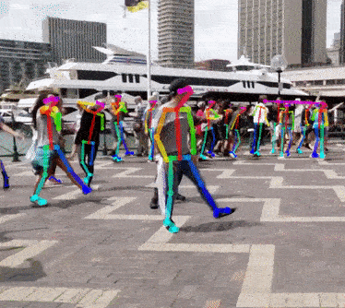

목차
집에서 만나는
개인 PT 선생님
따라해
데이터 분석의 목적
데이터 분석을 위한 전처리
데이터 분석 과정

Slide 3
순서
분석의 목적
집에서 만나는
개인 PT 선생님
데이터 전처리
따라해
데이터 분석
사진에서 사람의 자세가 특정 운동인지 아닌지
구분하는 능력(기술)을 만들고자 함.

Slide 4
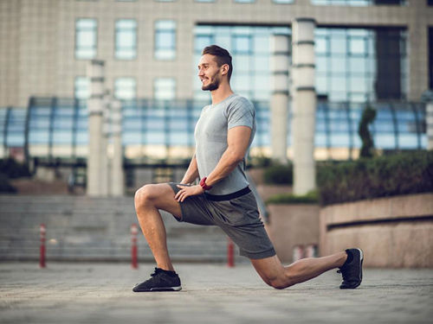
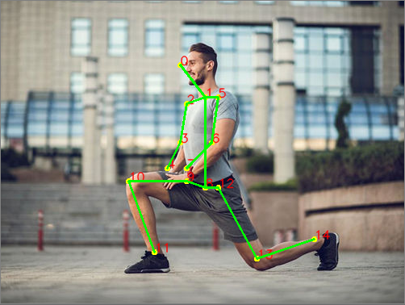
순서
분석의 목적
데이터 전처리
데이터 분석
OPEN POSE 기술로
사진에서 사람이 어떤 자세인지 표현할 수 있다.
표현된 자세가 어떤 운동일 때, 그 자세를 정확히 하였는지
분류하는 능력(기술)을 만드는 것이 우리의 목표이다.

Slide 5
사진
순서
운동에 대한 사진을 시계방향으로 90도 돌아 있는 상태로 수집한다.
수집된 사진으로 분류 모델을 만들기 위해 레이블로 바꾸기 위한 분류를 한다.
정답 레이블에 속하는 사진의 기준은 운동의 최고점에 도달한 사진이다.
분석의 목적
데이터 전처리
특징
OPEN POSE로 추출한 POINT는 같은 동작이라도 대상의 위치에 따라 달라진다.
따라서, POINT를 각도로 변환한다. ( POINT : 사람을 표현하기 위한 점 )
각 운동마다 움직임이 많아서 두드러지는 변화를 보이는 POINT가 다르다.
운동마다 다른 POINT를 정해진 방법으로 이은 선분이 X축과 이루는 각도를
특징으로 사용한다.
데이터 분석

Slide 6
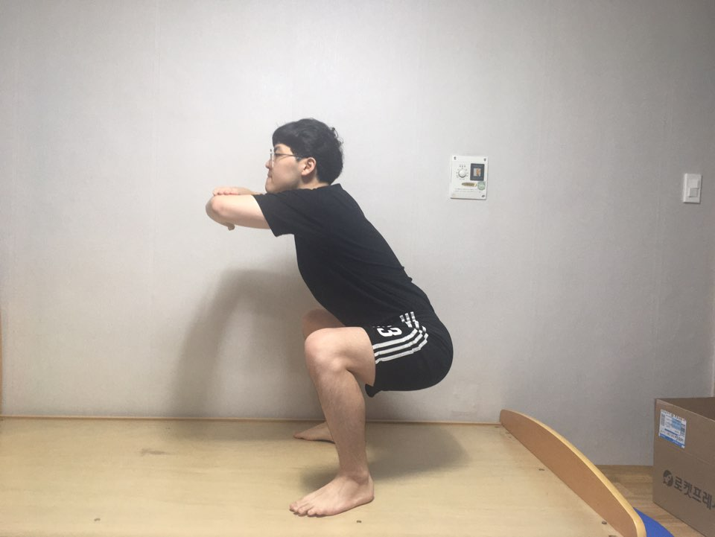
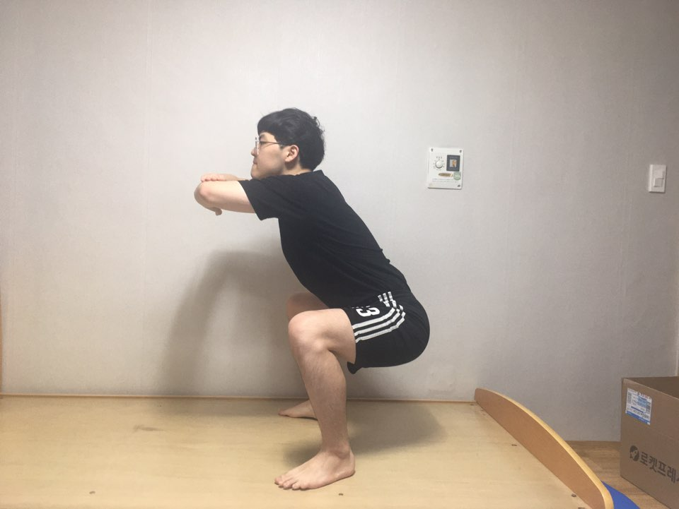

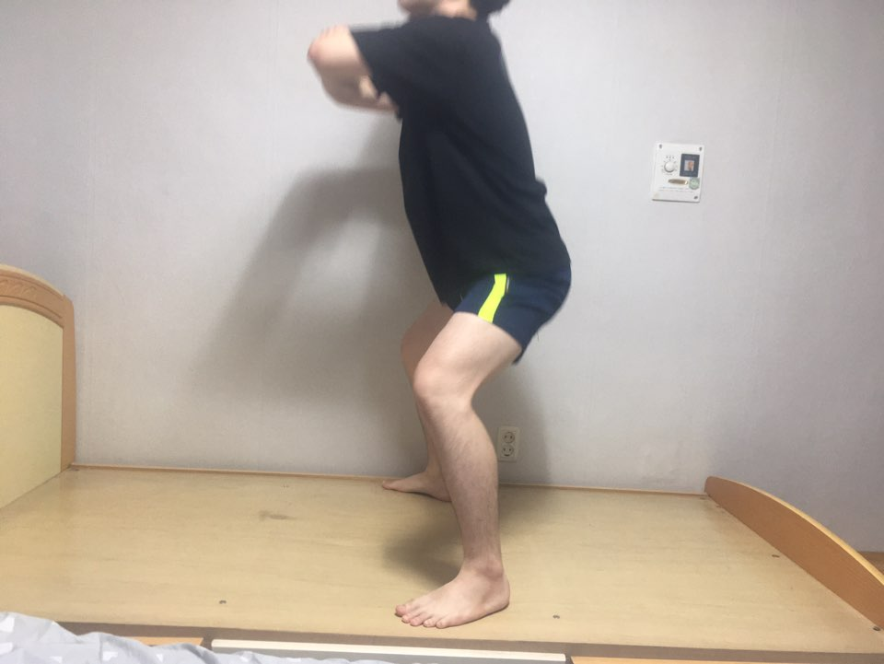
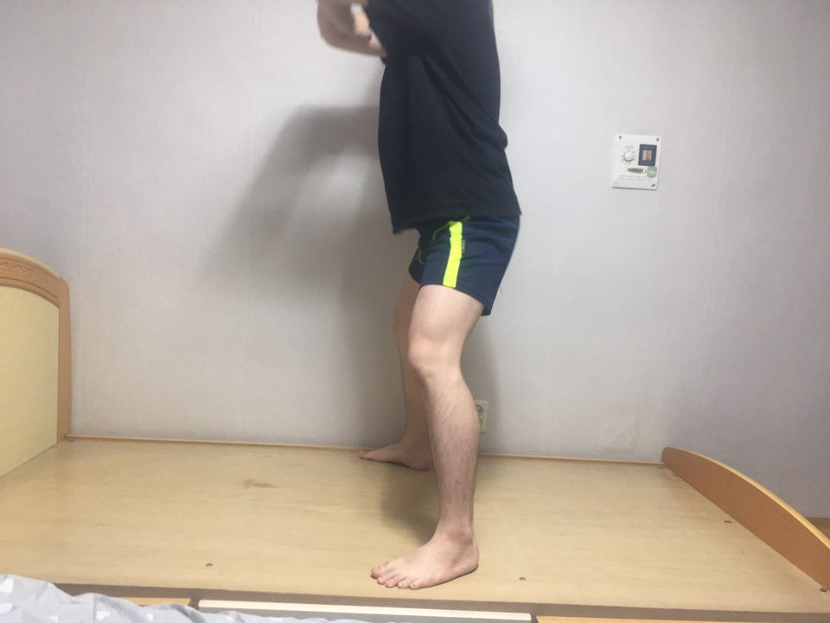
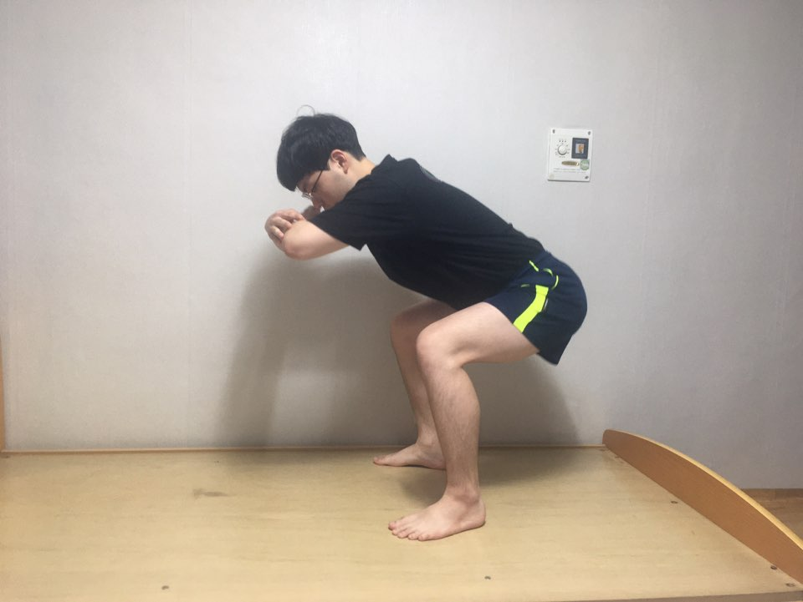
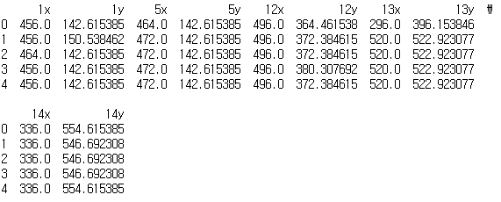
스쿼트 사진 1000장
순서
분석의 목적
정답 사진 500장
오답 사진 500장
데이터 전처리
데이터 분석
Points로 변환

Slide 7



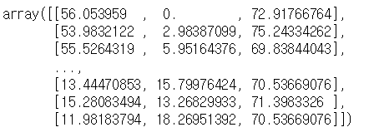
순서
Points로 변환
분석의 목적
각도로 변환
데이터 전처리
데이터 분석
레이블로 혼합

Slide 8
순서
1. 직접 구현한 NeuralNetMLP를 학습시키고 성능을 분석한다.
Train dataset 800개에 대해선 90.62%의 Score를 보였고, Test dataset 200개에 대해서 92.5%의 Score를 보였다.
양성 샘플과 음성 샘플을 분류하는 값은 TP = 90, FP =10, FN =5, TN = 95이며, Precision =0.9, Recall = 0.947, F1 Score 0.923이다.
2. 라이브러리 MLPClassifier를 학습시키고 성능을 분석한다.
Train dataset 800개에 대해선 96%의 Score를 보였고, Test dataset 200개에 대해서 91%의 Score를 보였다.
양성 샘플과 음성 샘플을 분류하는 값은 TP = 90, FP =10, FN =8, TN = 92이며, Precision =0.9, Recall = 0.918, F1 Score 0.909이다.
3. 분류 Score는 적절한 값을 가지고, 라이브러리 MLPCassifier보다 직접 구현한 NeuralNetMLP가 어느정도 더 적합한 성능값을 가지는 것으로 보인다.
분석의 목적
데이터 전처리
데이터 분석

Slide 9
레이블로 혼합
순서
분석의 목적
레이블로 MLP 학습
MLP
데이터 전처리
데이터 분석
모델 생성
MLP

